Slide 1
Влияние сюжетно-ролевых, подвижных, театрализованных, дидактических игр на развитие компетентностей детей дошкольного возраста
Подготовила: Воспитатель «Детского Сада №22 «Лужок» Курилова Ирина Николаевна

Slide 2
Игра загадочней всего
И бескорыстнее на свете,
Она всегда – ни для чего,
Как ни над чем смеются дети.
Зинаида Гиппеус.

Slide 3
Дошкольное детство – это пора жизни, когда перед ребенком открывается окружающий его мир человеческой действительности. Игра способствует развитию вкуса, воображения и фантазии, таких важных качеств личности, как самостоятельность, наблюдательность, выдержка и др.
ФГОС ДО рекомендует использование игровых форм занятий во всех областях образовательной программы. В образовательной области «Социально-коммуникативное развитие» программой предусмотрены сюжетно-ролевые, театрализованные, дидактические, подвижные игры.

Slide 4
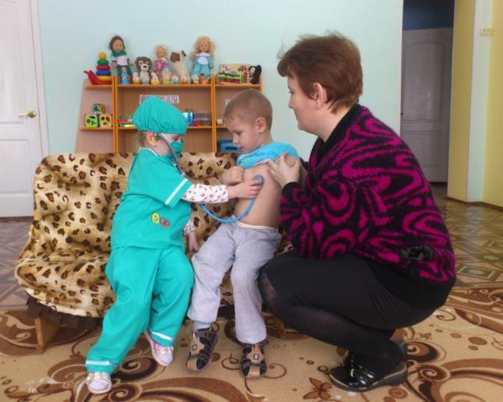
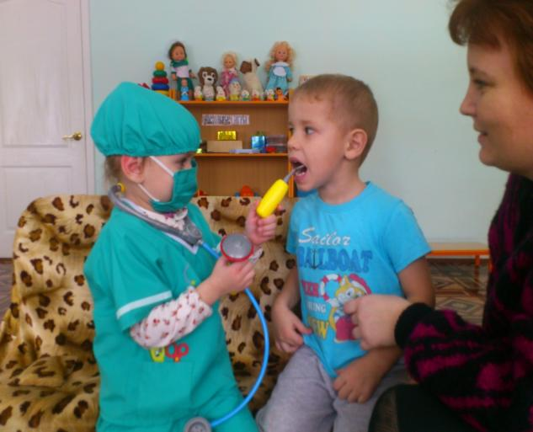
Сюжетно-ролевые игры
это игры, которые придумывают сами дети. В играх отражаются знания, впечатления, представления ребенка об окружающем мире воссоздаются социальные отношения. Для каждой такой игры характерны: тема, игровой замысел, сюжет, содержание и роль.

Slide 5
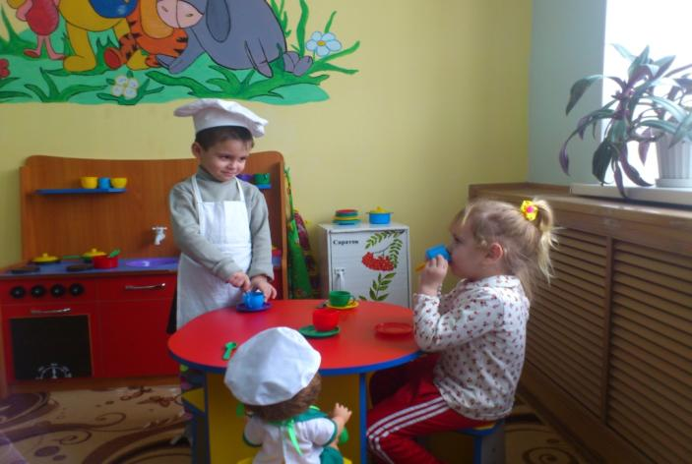

Slide 6
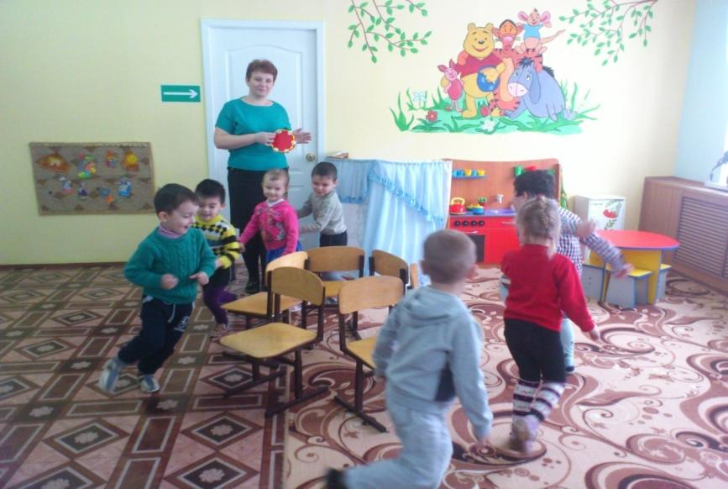
Подвижные игры
создают атмосферу радости и потому делают наиболее эффективным комплексное решение оздоровительных, образовательных и воспитательных задач.

Slide 8
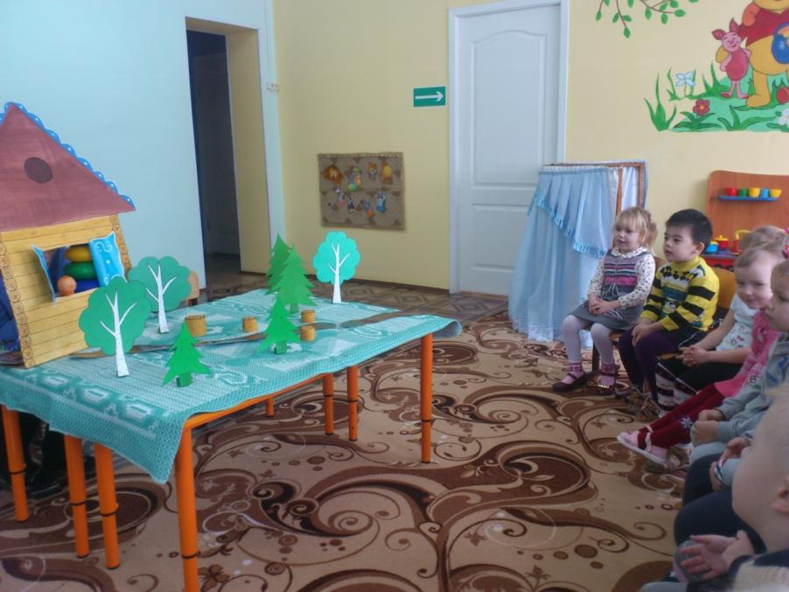
Театрализованные игры
В таких играх, детей больше увлекает сам сюжет, его правдивое изображение, чем выразительность исполняемых ролей.

Slide 9
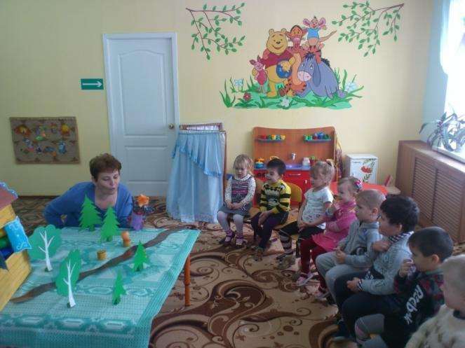

Slide 10
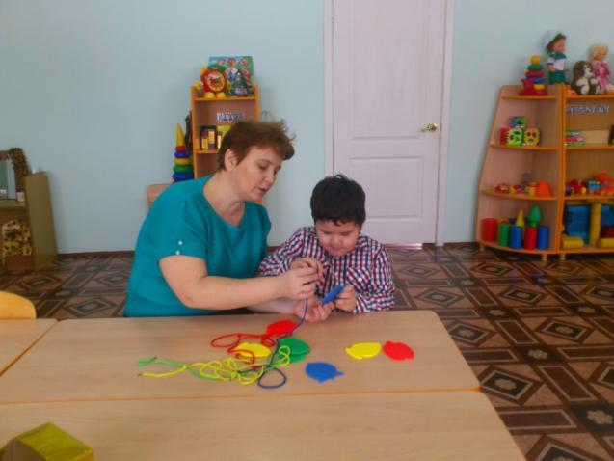
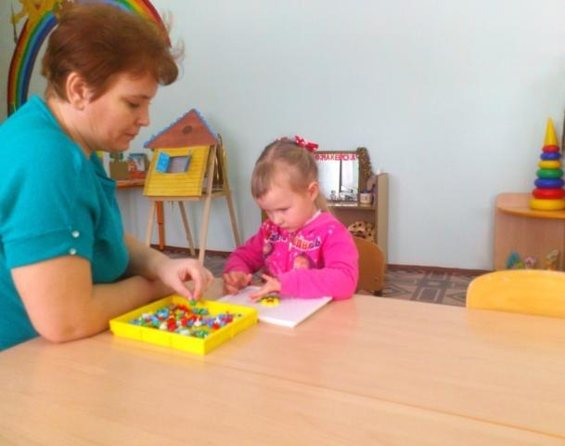
Дидактические игры
Эти игры направлены на решение конкретных задач в обучении детей, но в тоже время в них проявляется воспитательное и развивающее влияние игровой деятельности.

Slide 11
Таким образом, игра является ведущей деятельностью детей, и, эта деятельность довольно разнообразна. По своему желанию дети вольны выбирать любую игру, будь то сюжетно – ролевая, или игра со строительным материалом, или игра- драматизация, игра- забава, подвижная игра и т.д. Но это разнообразие не просто баловство для ребенка – это приятный и занимательный труд, учение, воспитание.

Slide 12
Рекомендации для воспитателей по организации игры
Помните, что ведущий вид деятельности дошкольного возраста - это игра.
Выполняйте требования СанПин 2.4.1.1249-03 о режиме дня.
Необходимо создавать в группе условия для развития активной, разнообразной, творческой игры.
Играйте с детьми на протяжении всего дошкольного детства.
Побуждайте детей к разнообразию игровых замыслов в самостоятельной игре.
В игре поощряйте у детей проявление инициативы, доброжелательности, самостоятельности.

